Slide 1

Desafio Tech
David Horikawa da Silva

Slide 2

Desafio
Desafios encontrados durante o desenvolvimento.

Slide 3
Extração do schema criado no BigQuery
bq show --schema --format=prettyjson dasa-project-01-288519:dasa_movie_dataset_01.teste_tb > ./schema.json

Slide 4

Extração dos dados que utilizavam parâmetros

Slide 5
Padronização dos registros extraídos para inserção no BigQuery
Utilizei comandos Linux para padronizar. Exemplos:
trocar ' por "
sed -i -e "s/'/\"/g" movie_details
trocar None por "None"
sed -i -e "s/None/\"None\"/g" movie_details
trocar False por false
sed -i -e "s/False/false/g" movie_details
Converter de json para ndjson
cat now_playing.json | jq -c '.[]' > now_playing_ndjson.json

Slide 6

Utilizar campos que foram inseridos como “array” no BigQuery
Utilizei a função UNNEST que faz com que as propriedades do array sejam tratadas como um campo (“Desaninhando”)

Slide 7







Tecnologias e linguagens utilizadas
Google Cloud Platform
BigQuery
Data Studio
Jupyter
Phyton
SQL
Spark

Slide 8
Questões
Optei por gerar “views”, pois com elas os resultados mudam dinamicamente, conforme as tabelas são alimentadas, refletindo também nos relatórios montados em cima das “views”.

Slide 9
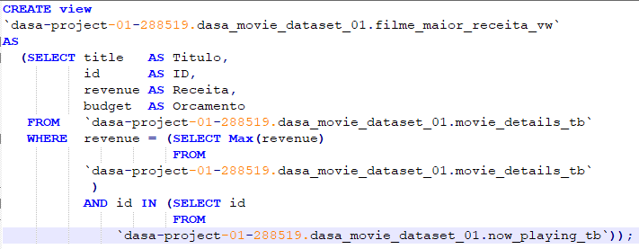
Questão 1
Dentre os filmes em cartaz, qual o filme com maior receita e qual sua receita e seu orçamento?

Slide 10
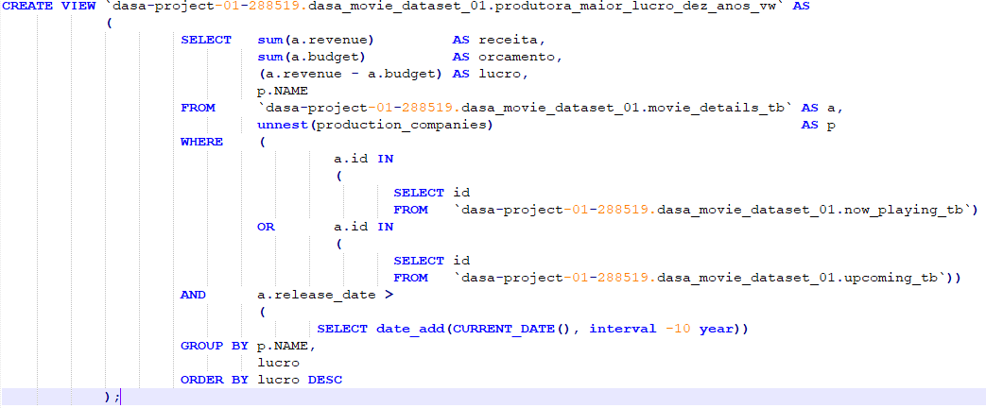
Questão 2
Dentre as produtoras com filmes em cartaz ou filmes a serem lançados, qual teve o maior lucro (receita –orçamento) acumulado nos últimos 10 anos? Considere que o lucro é distribuído igualmente entre as companhias produtoras.

Slide 11
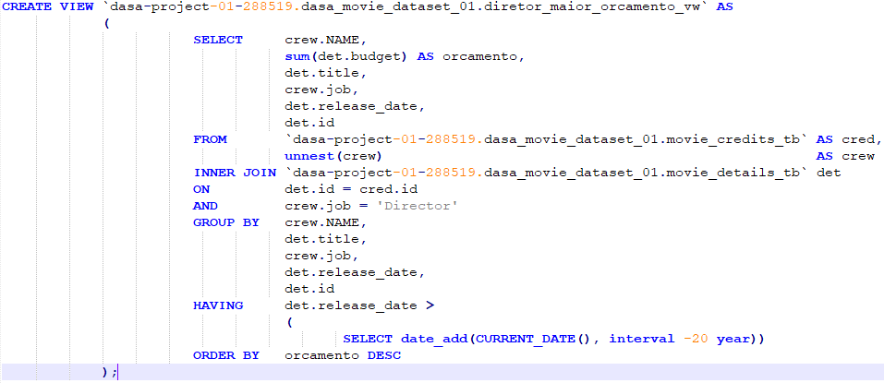
Questão 3
Que diretor(a) dirigiu filmes com o maior orçamento acumulado dos últimos 20 anos?

Slide 12
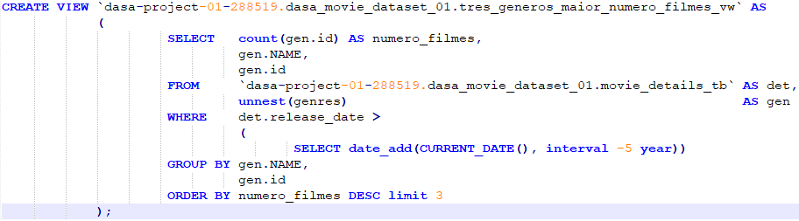
Questão 4
Quais os 3 gêneros com maior número de filmes nos últimos 5 anos?

Slide 13
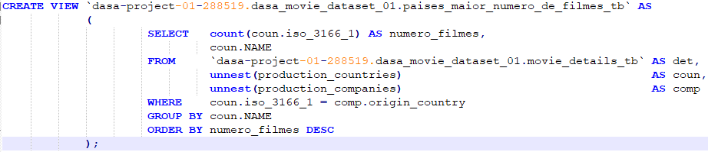
Questão 5
Quais os países com a maior quantidade de filmes em cartaz produzidos em seus territórios?

Slide 14
Resultados
Imagem dos dashboards com os resultados. Link para acesso no canto inferior esquerdo.

Slide 15
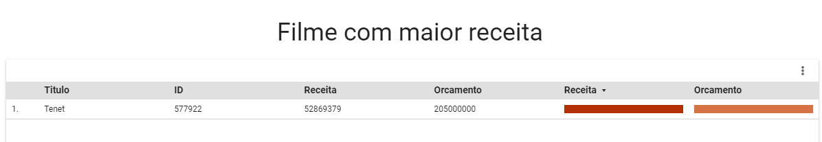
Questão 1
Dashboard

Slide 16
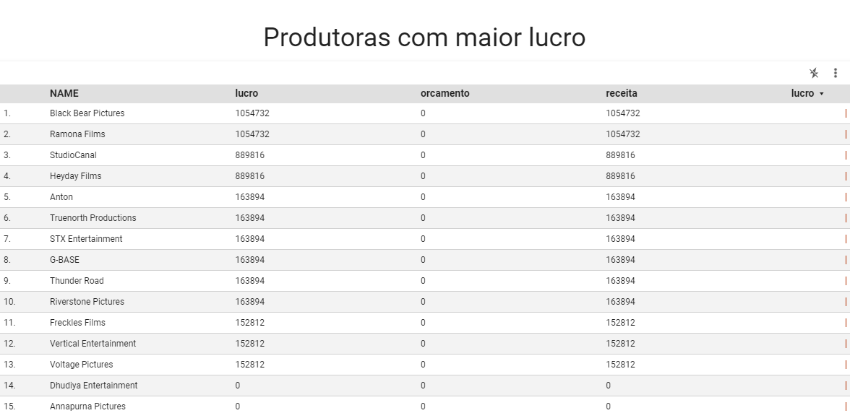
Questão 2
Dashboard

Slide 17
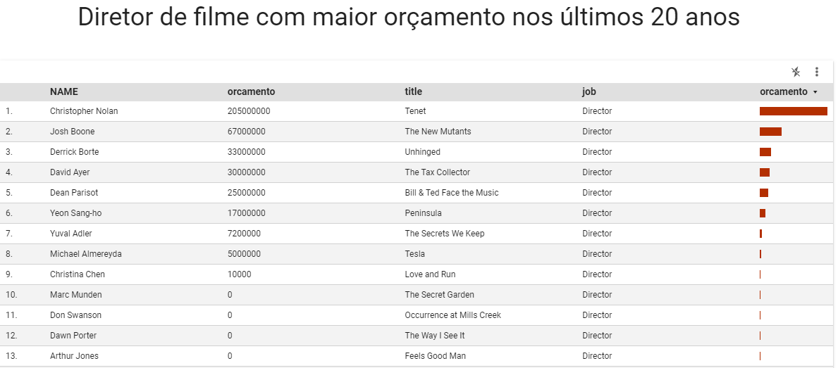
Questão 3
Dashboard

Slide 18
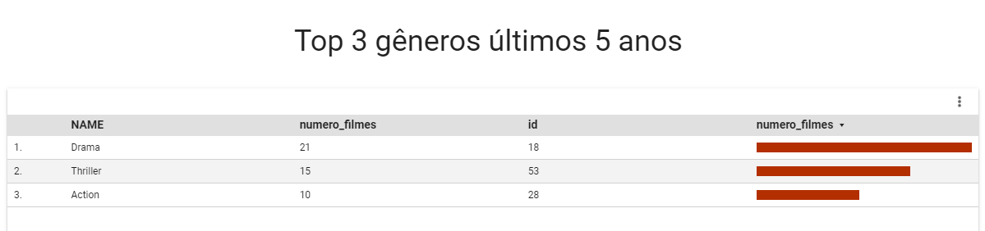
Questão 4
Dashboard

Slide 19
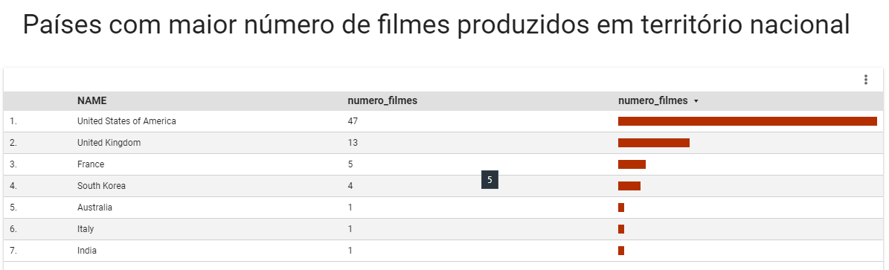
Questão 5
Dashboard

Slide 20
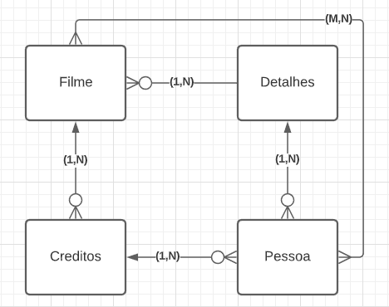
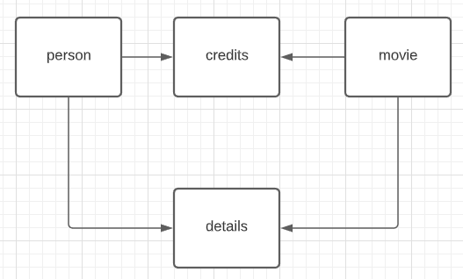
Modelo Conceitual
No modelo conceitual, relacionei que cada filme e cada pessoa, tinham/geravam os créditos e também os detalhes.

Slide 21
Obrigado!

